Slide 1
Ergonomia: Fyysisesti raskas työ

Slide 3
Mitä on työergonomia?
Ergonomian avulla työnteko on helpompaa.
Ergonomiaan liittyvät:
oikeat työskentelyasennot ja -tavat, esimerkiksi hyvän istuma-asennon hallinta
työympäristön suunnittelu, esimerkiksi työpöydän ja -tuolin korkeuden säätäminen ja työpisteen valaistus
työtä helpottavat ratkaisut esim. kärryt taakkojen kuljettamiseen.

Slide 4
Fyysisen työn ergonomiavinkit
Suunnittele työsi: missä järjestyksessä työ kannattaa suorittaa, mitä välineitä tarvitset.
Opettele oikea nostotekniikka ja käytä sitä aina kun nostat.
Pyydä apua raskaisiin työvaiheisiin.
Kiinnitä huomiota palautumiseen jo työpäivän aikana: ojenna ryhti ja rentouta hartiat aina välillä.
Käytä apuvälineitä aina kun mahdollista.
Mitä parempi kuntosi on, sen paremmin jaksat. Pidä siis kropastasi huolta liikkumalla vapaa-ajalla.

Slide 5
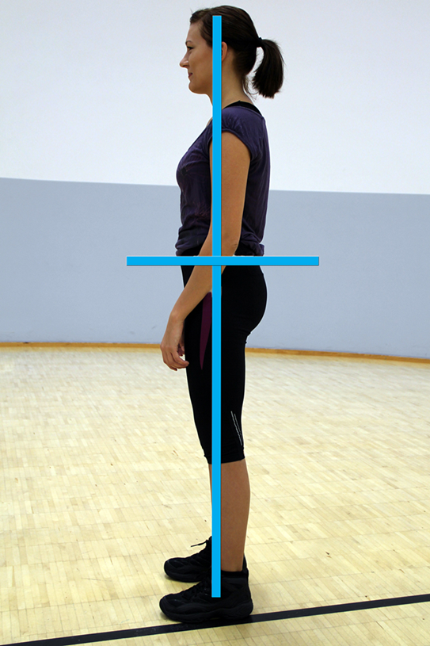
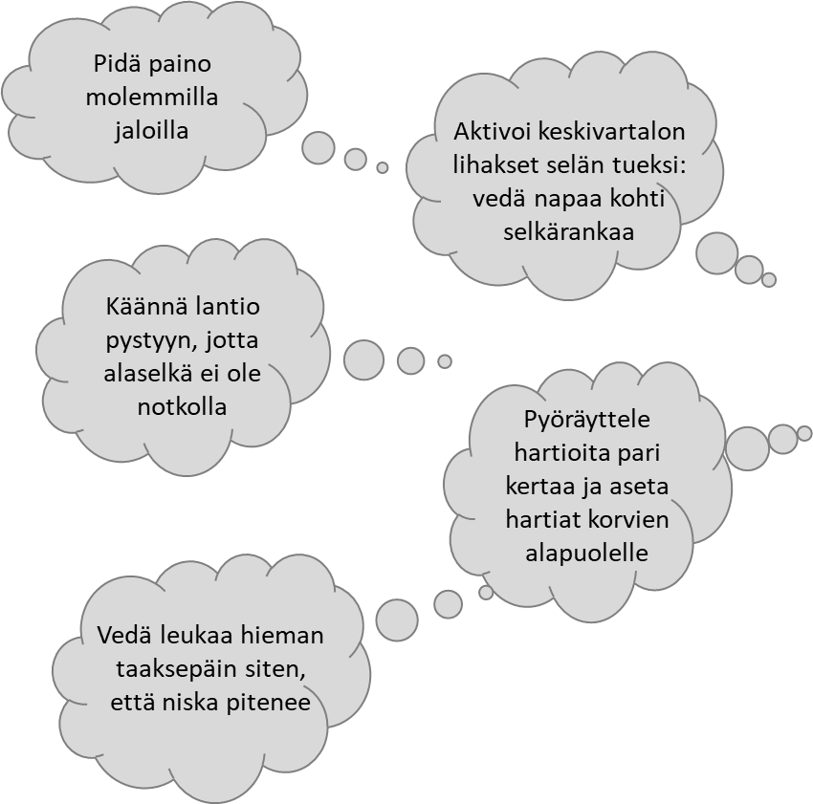
Aloita oikaisemalla ryhti

Slide 6
Nosta oikein
Käytä jalkoja!
Toinen jalka on hieman edempänä.
Aktivoi vatsalihakset töihin.
Ole lähellä nostettavaa taakkaa.
Älä nosta liian raskaita taakkoja yksin.
Katso Selkäkanavan videolta, kuinka jääkiekkoilijoiden voimavalmentaja opettaa nostamaan autonrenkaat.

Slide 7
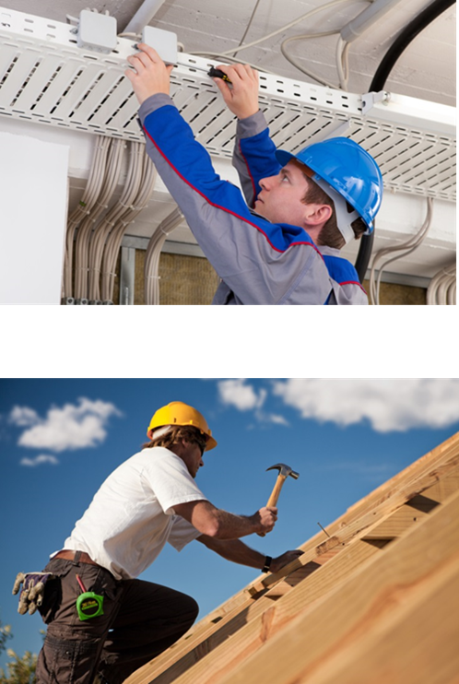
Käsien kannattelua vaativat työtehtävät
Kädet koholla työskentely aiheuttaa usein niskakipuja.
Muista tauottaa työtäsi ja rentouta välillä hartiat.
Kun mahdollista, laske työskentelykohdetta tai käytä koroketta jalkojesi alla.
Vapaa-ajan liikunnalla virkistyt ja vähennät hartiaseudun lihasjännitystä.

Slide 8
Pieni breikki on välillä tarpeen
Tutustukaa Smart Moves-taukoliikuntavideoihin tai kehittäkää oma liikunnallinen tauko.

Slide 9
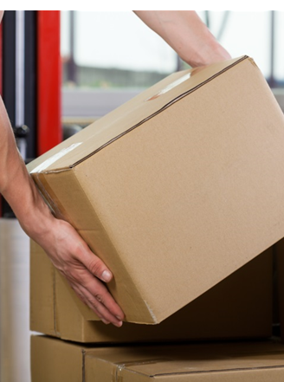
Toistotyö
Saman liikkeen jatkuva toistaminen voi aiheuttaa kipuja ja rasitusvammoja.
Mitä enemmän toistoja, sen tärkeämpi on hyvä työasento.
Vaihda puolta välillä, jos se on mahdollista.
Jos huomaat, että jokin työvaihe kuormittaa, reagoi mahdollisimman pian. Kysy neuvoa työkavereilta, esimieheltä tai työsuojelusta.

Slide 10
Selkävinkit
Monet arkiset toimet altistavat selkäkivulle.
Tutustukaa Tohtori Vahvaselän selkävinkkeihin.

Slide 11
Pohdi
Mitkä asiat omassa ammatissasi aiheuttavat eniten kuormitusta?
Kuinka huomioit nämä kuormitustekijät työpäivän aikana? Entä vapaa-ajalla?

Slide 12
Liikunta palauttaa työpäivästä
Oma kuntosi vaikuttaa siihen kuinka kuormittavalta työ tuntuu: hyväkuntoinen rasittuu samassa työssä huonokuntoista vähemmän.
Keho tarvitsee monipuolista liikettä, työ kuormittaa vain pientä osaa lihaksistasi.
Vapaa-ajan liikunta edistää työpäivästä palautumista. Jos jalat ovat väsyneet, treenaa keski- ja ylävartaloa esim. kuntosalilla.
Katso treenivinkkejä täältä: smartmoves.fi/treeniohjelmat/

Slide 13
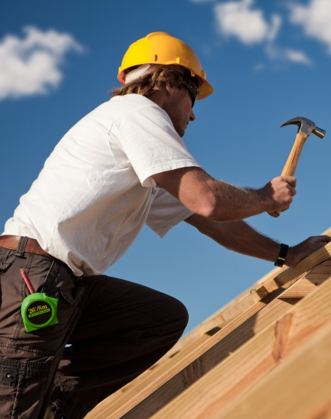
Tehtävä
Ota kuva tai pyydä kaveriasi ottamaan puhelimellasi kuva työasennostasi ammatillesi tyypillisessä työtehtävässä.
Arvioi omaa työasentoasi:
Onko työasento kunnossa?
Miten työpisteesi ergonomiaa voisi parantaa?

